Slide 1
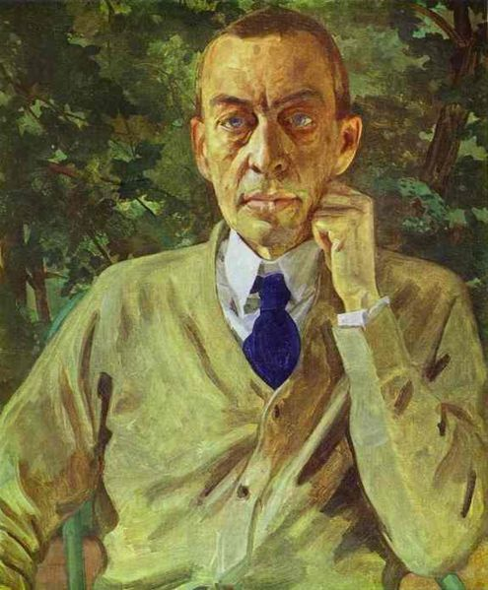
Рахманинов Сергей Васильевич − уже более ста лет звучит это имя в мире музыки.
(1873 – 1943)

Slide 2
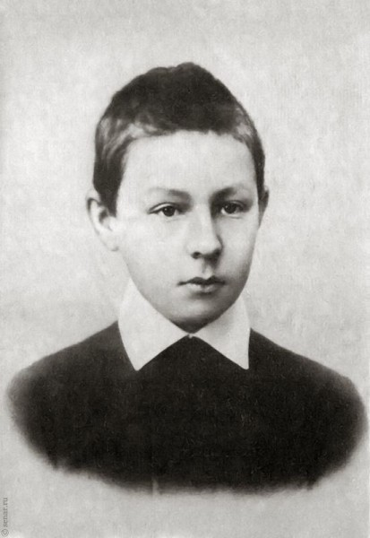
Сергей Рахманинов родился в усадьбе Семенова Новгородской губернии 20 марта 1873г. (по старому стилю) в дворянской семье. Основателем рода был выходец из династии молдавских госпадорей Драгош – Иван Вечин, обосновавшийся в Москве в конце XV века. Его сына Василия за радушие и хлебосольство прозвали «Рахманиным», что и определило фамилию всего рода.
Семья

Slide 3
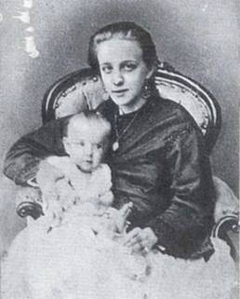
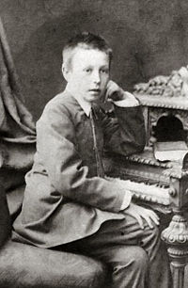
Рахманиновы славились своей музыкальностью: многие из них хорошо играли на скрипке и фортепиано, превосходно пели. Его дед – Аркадий Александрович был известен как автор салонных романсов . Музыкальный талант Сережи Рахманинова проявился очень рано. Первые уроки музыки будущий композитор получил у мамы в 4 года и вскоре уже играл со своим дедом на фортепиано в 4 руки сонаты Бетховена.

Slide 4
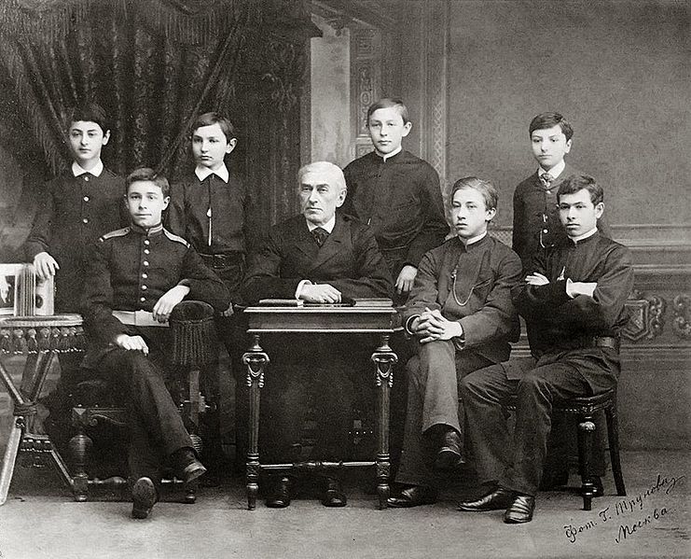
Н.С Зверев – профессор, преподаватель младших классов Московской консерватории , «главный поставщик золотых медалистов».
В трудные для Сережи Рахманинова годы он заменил ему родителей.
Строгий и взыскательный педагог выработал у мальчика навыки постоянных занятий, любовь к труду, чувство долга и ответственности за свои поступки.
«Он был прекрасный человек. Лучшим, что есть во мне я обязан ему.» – Рахманинов.

Slide 5
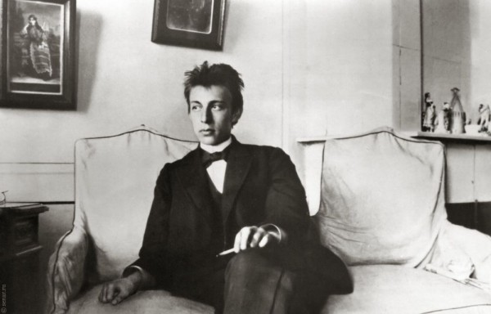
Громадные успехи Рахманинова и по классу фортепиано, и по теории с каждым годом все ярче выделяли его среди учеников. Его выступления становились событиями в музыкальной жизни консерватории и не оставляли сомнения в его артистическом будущем.
Первые творческие успехи
Обратив внимание на талантливого студента, П.И.Чайковский сказал: «Я предсказываю ему великое будущее».

Slide 6
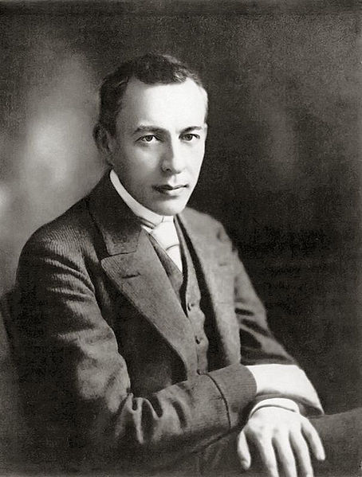
Учась в консерватории Рахманинов поражал своих учителей феноменальным слухом и памятью. Ему было достаточно посмотреть в ноты пьесы, и он уже мог ее сыграть. За три недели Рахманинов выучил сложнейшую программу и сдал выпускной экзамен по курсу фортепиано на отлично. Через год состоялся выпускной экзамен по композиции. 27 марта стала известна тема: сочинить одноактную оперу по поэме А.С.Пушкина «Цыгане», а уже 13 апреля опера была представлена комиссии и получила высокую оценку. По окончанию консерватории Рахманинову была присуждена Большая золотая медаль.
Годы учения в консерватории
(1882 – 1892)

Slide 7
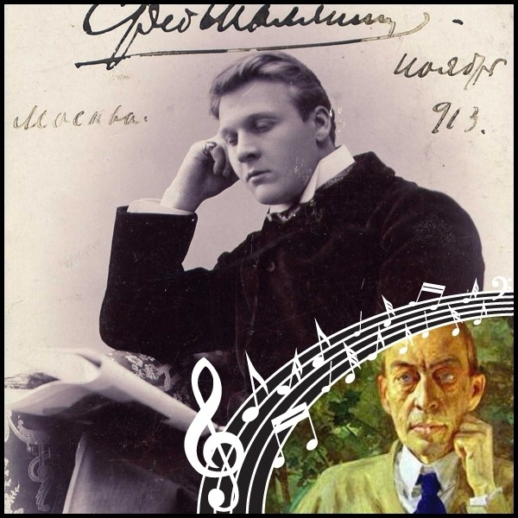
В 1897 году знаменитый меценат Сава Иванович Мамонтов пригласил Рахманинова занять пост второго дирижера в его Частной опере . Здесь и произошло знакомство с Федором Шаляпиным. Это было началом дружбы, которую и певец, и композитор пронесли через всю свою жизнь.
Однажды Федор Шаляпин спросил у Рахманинова:
«Растолкуйте мне, простому рассейскому артисту, что такое замечательное в музыке твоей заключается, от чего на жизнь другими глазами смотреть начинаешь? Любить жажда одолевает, страдать, петь от радости . Описываешь ты в ней события своей жизни или жизнь человеческую вообще? И почему душевную скорбь такой щемяще сладкой делаешь?»

Slide 8
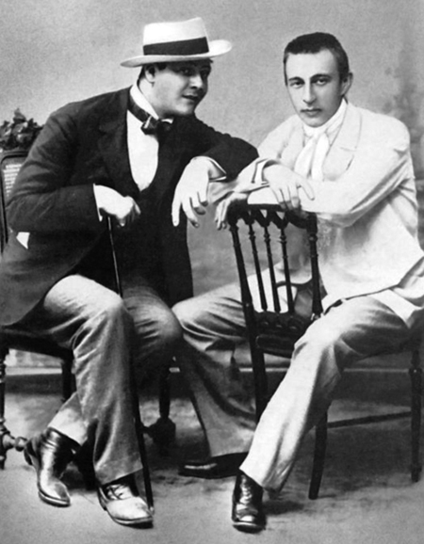
Что же ответил композитор:
«Так ты спрашиваешь, что такое моя музыка?
Это тихая лунная ночь;
Это шелест листьев;
Это отдаленный вечерний звон;
Это то, что родится от сердца и идет к сердцу;
Это любовь!»

Slide 9
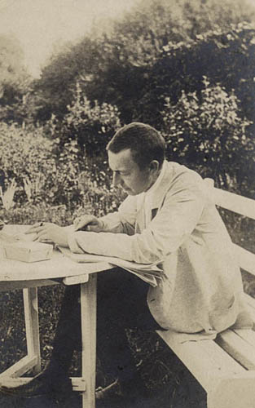
Разразившуюся мировую войну 1914 − 1918 гг. Рахманинов воспринимает как тяжелейшее испытание для России. С первого же "военного сезона" Сергей Васильевич стал постоянно участвовать в благотворительных концертах. В то же время он проводит серию концертов в память А.Н. Скрябина.
Мировая война (1914 − 1918)

Slide 10
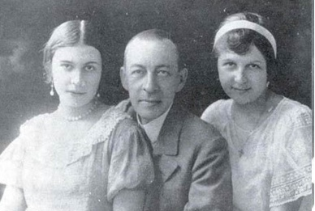
Февральская революция 1917 года была радостным событием для Рахманинова. Вскоре, однако, чувство радости сменилось тревогой, которая все нарастала в связи с развертывающимися событиями. Октябрьская революция была встречена композитором с тревогой. По его мнению, в связи с ломкой всего строя, артистическая деятельность в России могла прекратить свое существование на многие годы. Поэтому, в декабре 1917 года, выехав на гастроли в Швецию, вместе с семьей, С.В. Рахманинов уже больше не возвращался в Россию. В течение нескольких месяцев Рахманинов концертировал в Скандинавии, обосновавшись с семьей в Дании. В ноябре 1918 года Рахманиновы переехали в Америку и поселились в Нью-Йорке.
Революции 1917 года
Рахманинов со своими дочерьми
Ириной и Татьяной

Slide 11
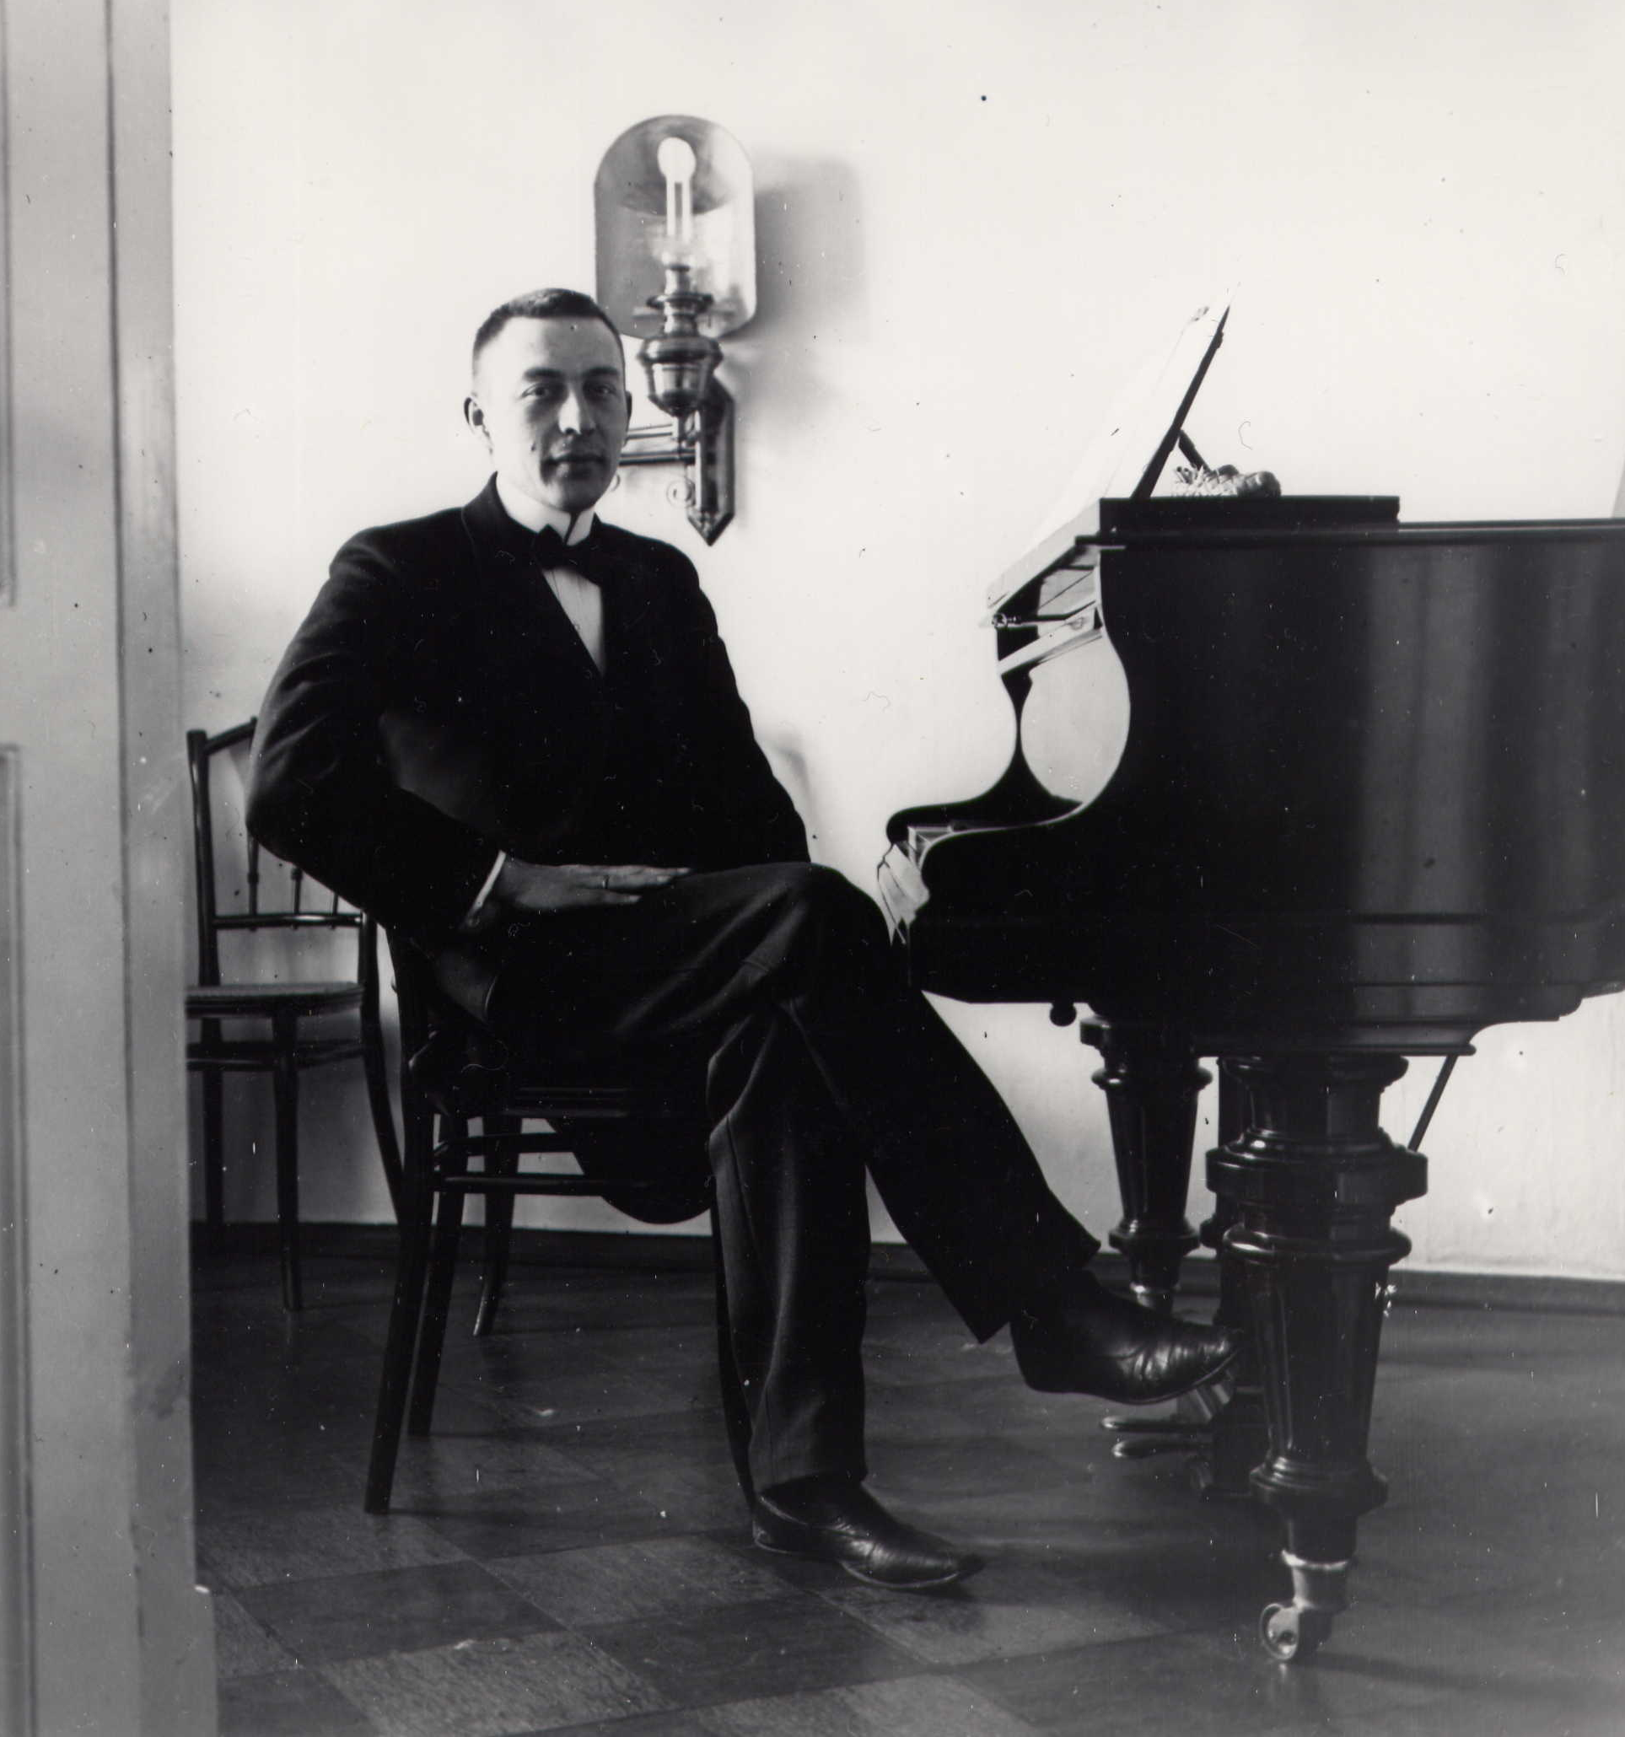
Каждое выступление Сергея Васильевича Рахманинова сопровождалось огромным успехам, но он с поразительным упорством и настойчивостью продолжал свои ежедневные занятия, становился к себе все более требовательнее, стремясь к дальнейшему усовершенствованию в исполнении произведений.

Slide 12
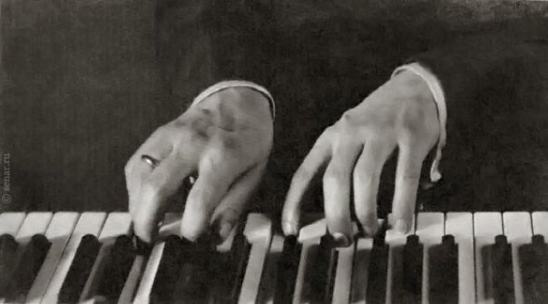
«Руки, которые стоят миллионы»… - подпись неизвестного фотографа.
У Рахманинова были необыкновенно длинные пальцы и большие руки. Благодаря такой способности мог дотянуться одной рукой от ноты «до» до ноты «соль» другой октавы, при этом нажимая еще несколько клавиш между ними. Эта особенность помогла композитору стать одним из выдающихся пианистов – виртуозов. Поэтому произведения композитора могут исполнять не все музыканты.

Slide 13
Сергей Рахманинов постоянно занимался благотворительностью.
Так, в 1921/22 годах Сергей Васильевич дает с 10 ноября по 21 апреля шестьдесят четыре концерта в Америке. Сборы с двух последних концертов в Нью-Йорке поступили на нужды русских людей. Сбор с 21 апреля пошел на помощь русским студентам в Америке. Сбор с симфонического концерта 2 апреля, в котором Сергей Васильевич опять исполнял свои Второй и Третий концерты под управлением Дамроша, был передан через организацию ARA (American Relief Administration ) в пользу голодающих в России. Сергей Васильевич настоял на том, чтобы часть этой суммы была истрачена организацией на помощь его сотоварищам по профессии: артистам, музыкантам и персоналу русской консерватории, филармонических училищ и оперных театров, включая, конечно, и членов оркестров и хоров. В этот тяжелый и страшный для России год Сергей Васильевич посылал, кроме того, очень большое количество индивидуальных посылок: родным, знакомым, музыкантам, актерам, художникам, ученым, преподавательскому персоналу некоторых средних школ и школы живописи и ваяния, профессорам многих высших учебных заведений Петрограда, Киева, Харькова и других городов. Эти посылки с сахаром, мукой, жирами и прочими пищевыми продуктами посылались и через ARA, и просто по почте. По припискам к пришедшим обратно распискам в получении пакетов можно видеть, как оценили эту память и внимание Сергея Васильевича в России, как сильны и трогательны были слова благодарности.

Slide 14
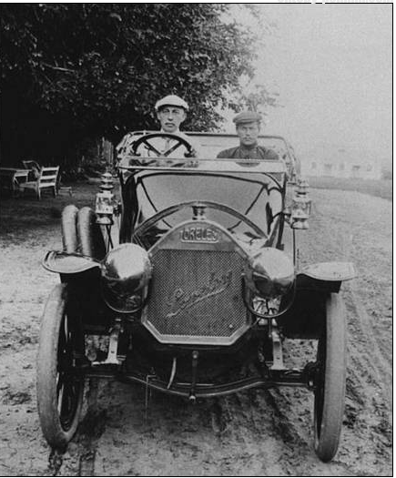
Сергей Васильевич очень любил автомобиль, «страдал» от нанесенной автомобилю царапины , и не за что не давал , за очень редкими исключениями, управлять машиной другим лицам.
«Хороший дирижер должен быть хорошим шофером, - шутил Рахманинов, - обоим нужны одни и те же качества: сосредоточенность, непрерывное внимание и присутствие духа… Дирижеру остается лишь немного знать музыку».

Slide 15
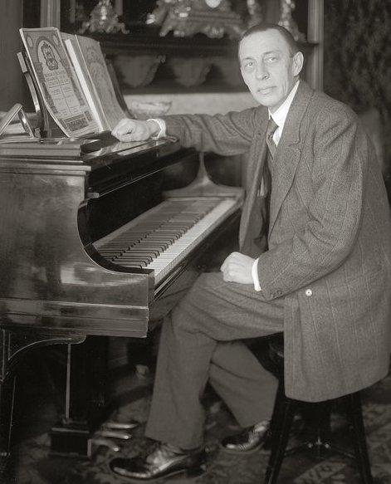
В 44 года покинув Россию, он до конца оставался патриотом, глубоко переживающим свою разлуку с родиной. Находясь в эмиграции, он писал: «Я пишу ту музыку, которую слышу внутри себя. Я русский композитор, и мое отечество воздействовало и на мой темперамент, и на мое мировоззрение, поэтому и музыка моя – русская…» Во время ВОВ денежный сбор от одного из своих концертов Рахманинов перевел в фонд обороны СССР со словами: «От одного из русских посильная помощь русскому народу в его борьбе с врагом. Хочу верить, верю в полную победу».

Slide 16
Сергей Васильевич умер 28 марта 1943 г. в час ночи, не дожив нескольких дней до своего семидесятилетия. Последние переживания композитора были связаны с известиями о ходе боев советской армии с войсками фашистской Германии. Утраченная родина жила в его сердце как самая большая, дающая творческие силы любовь.

Slide 17
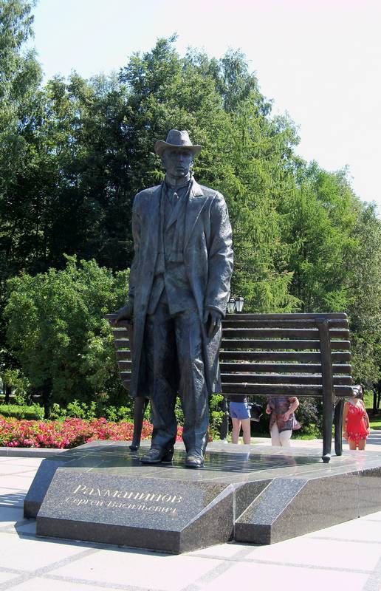
Музыка Рахманинова, обладающая неистощимым мелодическим богатством, впитала русские народно-песенные истоки и некоторые особенности знаменного распева. Тема родины, центральная в зрелом творчестве Рахманинова, с наибольшей полнотой воплотилась в его крупных инструментальных произведениях, особенно во 2-м и 3-м фортепьянных концертах. Имя Рахманинова как пианиста стоит в одном ряду с именами Ф. Листа и А. Г. Рубинштейна. Рахманинов был также одним из крупнейших оперных и симфонических дирижёров своего времени.

Slide 18
Памятник С.В. Рахманинову в Москве

Slide 19
Список произведений
оперы – Алеко (1893, Москва)
Скупой рыцарь
Франческа да Римини (обе – 1904, постановка 1906, Москва) для солистов, хора и оркестра – кантата Весна (1902),
поэма Колокола (1913)
для оркестра – 3 симфонии (1895, 1907, 1936), фантазия Утёс (1893), Остров мёртвых (1909), Симфонические танцы (1940) и др.
для фортепиано с оркестром – 4 концерта (1891, 2-я редакция 1917; 1901; 1909; 1926, 3-я редакция 1941), Рапсодия на тему Паганини (1934); камерно-инструментальные ансамбли, в т. ч. Элегическое трио (Памяти великого художника, 1893)
для фортепиано – сонаты, музыкальные моменты, этюды-картины, прелюдии и др.
2 сюиты для 2 фортепиано
хоры (с оркестром, с фортепиано)
хоры a cappella – Литургия Иоанна Златоуста
Всенощное бдение
романсы
транскрипции и переложения.

Slide 20
…Он пел Россию от земли до неба.
Он пел Россию трепетом всех пальцев.
Её дожди , крыльцо под белым снегом,
И осень рыжую с кочующим багрянцем…
М. Румянцева

